Slide 1
Программирование ветвлений
Методы программирования
Информатика
11 класс
Углубленный уровень

Slide 2
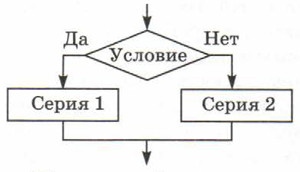
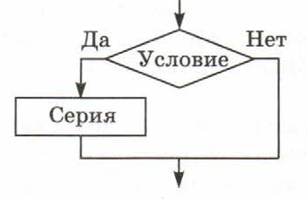
Ветвление
Полная форма
if <логическое выражение>:
<серия 1>
else:
<серия 2>
Неполная форма
if <логическое выражение>:
<серия 1>

Slide 3
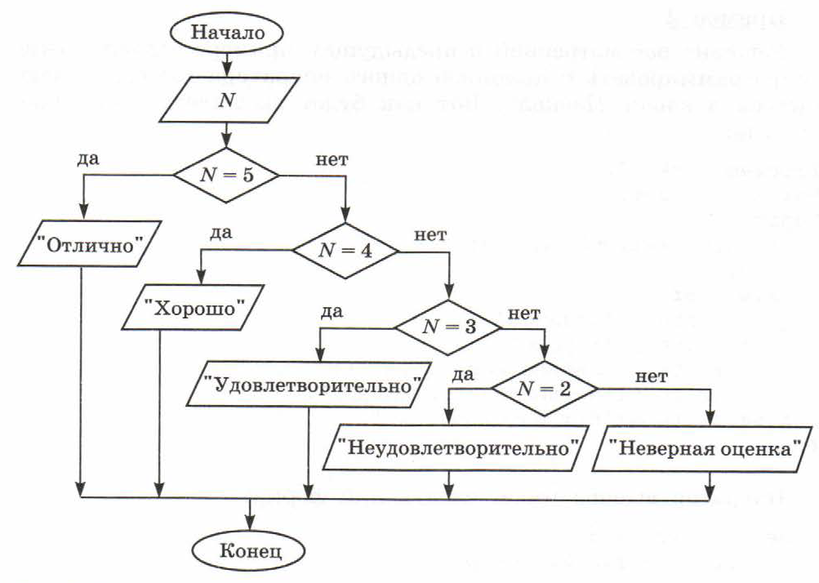
Задача 1
Перевести пятибалльную оценку в ее наименование.
Notes:
Написать программу
If then else
If then

Slide 4
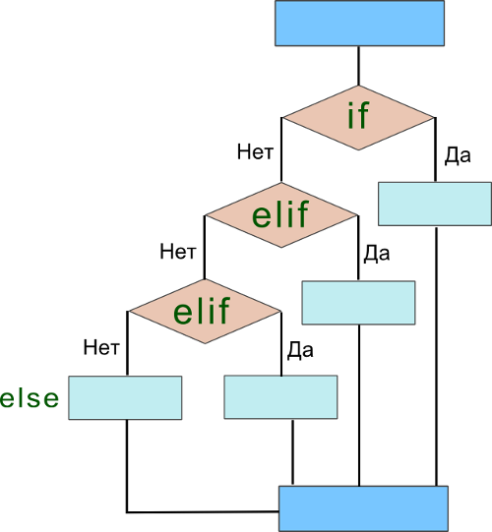
Множественное ветвление
if <условие1>:
<серия 1>
elif <условие2>:
<серия 2>
elif <условие3>:
<серия 3>
…
else:
<серия N>
Notes:
Решить задачу 1

Slide 5
match-case
оператор структурного сопоставления с заданным шаблоном.
match element:
case pattern1:
# statements
case pattern2:
# statements
case pattern3:
# statements
_ - аналог else
| - аналог ИЛИ
Notes:
Сделать задачу с оператором match-case

Slide 6
Задача 2
Написать программу, определяющую по номеру дня недели (1..7) будний этот день или выходной.
Notes:
Три способа

Slide 7
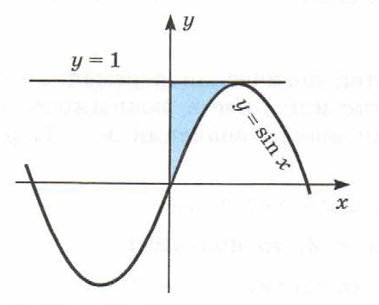
Задача 3
Составить программу определения принадлежности заданной точки (x,y) заштрихованной области.

